Slide 1





Trường Đại học Công nghệ Thông tin – Đại Học Quốc gia Tp. Hồ Chí Minh
KHOA MẠNG MÁY TÍNH VÀ TRUYỀN THÔNG
BÁO CÁO
ĐỒ ÁN CHUYÊN NGÀNH
Trần Lê Minh Ngọc – 21521195 – Lớp ATTT2021
Lưu Thị Huỳnh Như – 21521242 – Lớp ATTT2021
GVHD: Đỗ Thị Thu Hiền
Nghiên cứu phương pháp phát hiện và giải nén các tập tin thực thi Windows
A study on detecting and unpacking packed Windows executable files

Slide 2
Nội dung báo cáo
Phần I: Giới thiệu vấn đề
Phần II: Cơ sở lý thuyết
Phần III: Triển khai thực nghiệm
Phần IV: Kết luận và hướng phát triển

Slide 3
Phần I: Giới thiệu vấn đề
Hiện nay, vấn nạn an toàn thông tin ngày càng nghiêm trọng khi các loại mã độc và phần mềm độc hại liên tục được phát triển với những kỹ thuật tinh vi nhằm qua mặt các hệ thống bảo mật.
Những cuộc tấn công mạng không chỉ gây tổn hại đến dữ liệu và tài sản số mà còn làm gián đoạn hoạt động của các tổ chức, doanh nghiệp, thậm chí đe dọa an ninh quốc gia.
Một trong những kỹ thuật đã xuất hiện từ khá lâu và được các tin tặc sử dụng rộng rãi để che giấu mã độc là đóng gói (packing).
Giúp giảm kích thước tập tin mà còn che giấu mã nguồn
Làm phức tạp quá trình phân tích và phát hiện mã độc.

Slide 4
Phần I: Giới thiệu vấn đề
Để vượt qua các thách thức trên, nhóm chúng em sẽ sử dụng bốn công cụ chính
Unipacker
ClamAV
Tool
Detect It Easy
PEiD
Mục tiêu: so sánh chức năng và hiệu suất của bốn công cụ trên trong việc phát hiện và giải nén các tập tin thực thi Windows bị đóng gói.
Notes:
Trong lĩnh vực an toàn thông tin, việc phát hiện và phân tích các tập tin thực thi đóng gói (packed executables) đặt ra khá nhiều thách thức do tính phức tạp và đa dạng của các kỹ thuật đóng gói. Hiện nay, có hàng trăm loại công cụ đóng gói khác nhau, mỗi loại sử dụng các phương pháp bảo vệ và mã hóa phức tạp, gây khó khăn cho việc nhận diện và phân tích

Slide 5
Nội dung báo cáo
Phần I: Giới thiệu vấn đề
Phần II: Cơ sở lý thuyết
Phần III: Triển khai thực nghiệm
Phần IV: Kết luận và hướng phát triển

Slide 6
Phần II: Cơ sở lý thuyết
Trình đóng gói là gì?
Trình đóng gói (Packer) thường được hiểu là các công cụ nén tệp có khả năng giải nén tự động khi tệp được thực thi, đặc biệt là trong môi trường runtime (runtime packer).
Kỹ thuật này còn được gọi là "nén thực thi" (executable compression), với mục đích làm cho tệp nhỏ hơn, giúp giảm bớt dung lượng bộ nhớ cần thiết khi tải xuống và truyền tải các tệp qua internet.
Notes:
Cụ thể, Packer sẽ nén tệp thực thi và giải nén nó trong bộ nhớ khi chương trình được khởi chạy.
Điều này mang lại lợi ích về mặt giảm kích thước tệp, từ đó tiết kiệm dung lượng ổ đĩa và băng thông mạng, đồng thời tránh yêu cầu người dùng phải giải nén tệp thủ công trước khi chạy chương trình.

Slide 7
Phần II: Cơ sở lý thuyết
Các trình đóng gói phổ biến
Packer
UPX
ASPack
MPress
PE
Compact
PETITE
FSG
MEW

Slide 8
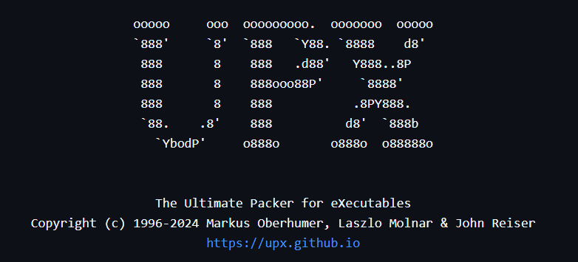
Phần II: Cơ sở lý thuyết
Các trình đóng gói phổ biến
UPX
UPX (Ultimate Packer for Executables) là một công cụ nén tệp thực thi mạnh mẽ và tiên tiến.
Với khả năng giảm kích thước tệp của các chương trình và thư viện DLL xuống từ 50% đến 70%.
UPX mang lại nhiều lợi ích như tiết kiệm không gian lưu trữ, giảm thời gian tải qua mạng, rút ngắn thời gian tải xuống, và tối ưu hóa chi phí phân phối cũng như lưu trữ.

Slide 9
Phần II: Cơ sở lý thuyết
Các trình đóng gói phổ biến
UPX
Ưu điểm
Tỷ lệ nén xuất sắc: giảm kích thước tệp một cách đáng kể, tối ưu hóa dung lượng lưu trữ và thời gian tải xuống.
Giải nén cực nhanh: Tốc độ giải nén đạt hơn 500 MB/giây.
Tính phổ quát: hỗ trợ nhiều định dạng thực thi khác nhau, bao gồm các chương trình và thư viện DLL trên Windows, ứng dụng trên macOS, và tệp thực thi trên Linux.
Nhược điểm
Giới hạn kích thước tệp: UPX hoạt động tốt với các tệp thực thi nhỏ và vừa.
Giới hạn trong môi trường nhúng.

Slide 10

Phần II: Cơ sở lý thuyết
Các trình đóng gói phổ biến
ASPack
ASPack là một giải pháp tiên tiến dành cho việc nén tệp thực thi Win32 (EXE) và bảo vệ chúng trước các hoạt động dịch ngược mã không chuyên.
Công cụ này giúp giảm kích thước chương trình và thư viện Windows lên đến 70%, với tỷ lệ nén cao hơn tiêu chuẩn ZIP từ 10 - 20%.
Ngoài khả năng nén mạnh mẽ, ASPack còn cung cấp lớp bảo mật bổ sung, bảo vệ chương trình và ứng dụng khỏi các phân tích trái phép, các công cụ gỡ lỗi và dịch ngược.

Slide 11
Phần II: Cơ sở lý thuyết
Các trình đóng gói phổ biến
ASPack
Ưu điểm
Giảm kích thước tệp thực thi lên đến 70%, giúp tối ưu hóa dung lượng lưu trữ.
Các ứng dụng Windows nhúng yêu cầu ít không gian lưu trữ hơn đáng kể.
Bảo vệ tài nguyên và mã nguồn khỏi việc xem trộm, công cụ phân tích mã (disassemblers) và dịch ngược (decompilers).
Không yêu cầu phí bản quyền khi phân phối các chương trình đã nén.
Nhược điểm
Giới hạn đối với mã máy: ASPack chủ yếu tối ưu cho các tệp thực thi Win32.
Chỉ hỗ trợ các phiên bản Windows cũ: Windows XP, Vista, và Windows 7.
Hiệu suất giảm khi nén một số tệp lớn.

Slide 12
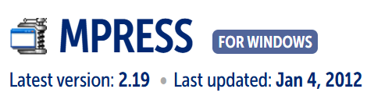
Phần II: Cơ sở lý thuyết
Các trình đóng gói phổ biến
MPress
MPRESS là một công cụ miễn phí dành cho việc nén các tệp thực thi, hỗ trợ nhiều định dạng như PE32, PE32+, .NET, và MAC-DARWIN.
Một trong những tính năng nổi bật của MPRESS là công nghệ giải nén tại chỗ (in-place decompression), cho phép giải nén các tệp thực thi mà không gây áp lực lên bộ nhớ hoặc ảnh hưởng tiêu cực đến hiệu suất.
MPRESS sử dụng thư viện nén dữ liệu LZMAT với tốc độ cực kỳ nhanh.
Notes:
LZMAT là một thư viện mã nguồn mở được sử dụng để nén và giải nén dữ liệu một cách hiệu quả. Thư viện LZMAT có kích thước nhỏ, hiệu suất cao, dễ dàng tích hợp vào các ứng dụng trên nhiều nền tảng

Slide 13
Phần II: Cơ sở lý thuyết
Các trình đóng gói phổ biến
MPress
Ưu điểm
Nén nâng cao cho nhiều loại tệp thực thi: PE32/PE32+, .NET, MAC-DARWIN.
Giải nén nhanh và hiệu quả: Với tốc độ giải nén lên đến ~210 MB/giây.
Sử dụng công nghệ giải nén tại chỗ (in-place decompression), không tạo thêm áp lực bộ nhớ hay gây suy giảm hiệu suất.
Nhược điểm
Tương thích hệ điều hành hạn chế: hỗ trợ phiên bản Windows từ 9x đến Windows 8.
Chỉ cung cấp một số tính năng bảo vệ chống dịch ngược ở mức cơ bản.
Không có bản cập nhật thường xuyên

Slide 14
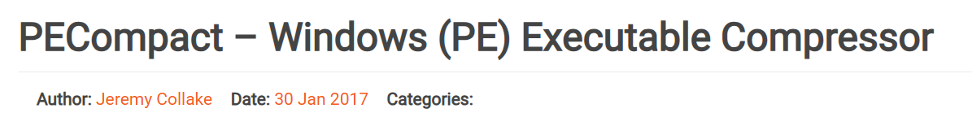
Phần II: Cơ sở lý thuyết
Các trình đóng gói phổ biến
PECompact
PECompact là một công cụ nén tệp thực thi trên Windows.
Công cụ này có một hệ thống plugin cung cấp khả năng tùy chỉnh gần như không giới hạn.
PECompact giữ mã và dữ liệu bị nén ở mức tốt nhất có thể, cung cấp sự cân bằng hoàn hảo giữa bảo mật, độ ổn định, và khả năng tương thích.

Slide 15
Phần II: Cơ sở lý thuyết
Các trình đóng gói phổ biến
PECompact
Ưu điểm
PECompact nén tốt hơn ASPack, tốt hơn nhiều so với PEtite, và nén ngang ngửa với UPX (nhưng không có chế độ giải nén như UPX).
Mở rộng linh hoạt: Cung cấp danh sách phong phú các plug-in để sử dụng, hỗ trợ tạo plug-in tùy chỉnh.
Hỗ trợ tính năng DEP (Data Execution Prevention): bảo mật trong hệ điều hành nhằm ngăn chặn các mã độc hại thực thi từ các vùng bộ nhớ không được đánh dấu là có thể thực thi (executable).
Nhược điểm
Không có trình giải nén.
Chưa hỗ trợ PE+ (PE64), tức là các tệp thực thi 64-bit
Mặc dù cung cấp nhiều plug-in, việc tích hợp và tối ưu hóa các plug-in này có thể yêu cầu kiến thức kỹ thuật sâu.

Slide 16

Phần II: Cơ sở lý thuyết
Các trình đóng gói phổ biến
FSG
FSG (Fast Small Good) là một công cụ nén tệp thực thi nhỏ gọn và hiệu quả, xuất hiện lần đầu vào khoảng năm 2002.
FSG đã được sử dụng rộng rãi trong các ứng dụng yêu cầu phân phối gọn nhẹ và nhanh chóng.
Các tệp thực thi nén bằng FSG thường có tốc độ giải nén nhanh và không gây ảnh hưởng đáng kể đến hiệu suất runtime của ứng dụng.

Slide 17
Phần II: Cơ sở lý thuyết
Các trình đóng gói phổ biến
FSG
Ưu điểm
Dung lượng nhỏ: công cụ này có kích thước rất nhỏ, dễ dàng tích hợp vào các quy trình phát triển phần mềm.
Thiết kế tối giản: FSG dễ sử dụng và không yêu cầu cấu hình phức tạp, phù hợp với cả người dùng cơ bản và chuyên gia.
Hiệu suất nén tốt: mặc dù không phải là công cụ nén có tỷ lệ cao nhất, FSG vẫn đạt hiệu suất nén đáng kể, đặc biệt trên các tệp PE nhỏ hoặc vừa.
Nhược điểm
Giới hạn định dạng: FSG chủ yếu hỗ trợ các tệp PE trên Windows, không thể nén các định dạng hoặc kiến trúc khác như 64-bit (PE+).
Tính năng hạn chế: So với các công cụ nén tiên tiến như UPX, FSG thiếu các tùy chọn mở rộng hoặc hỗ trợ plug-in.

Slide 18
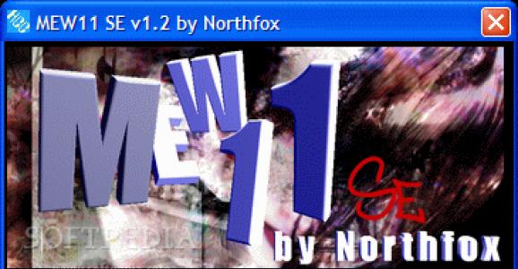
Phần II: Cơ sở lý thuyết
Các trình đóng gói phổ biến
MEW
MEW (Minimal Executable Wrapper) là một công cụ nén tệp thực thi được thiết kế đặc biệt để xử lý các tệp nhỏ, nhưng cũng có thể nén hiệu quả các tệp lớn hơn.
Một trong những điểm mạnh của MEW là khả năng nén tệp EXE mà không làm mất tính tự chứa của chương trình, nghĩa là tệp nén vẫn có thể chạy mà không cần phần mềm bổ sung.
MEW cũng cung cấp nhiều tùy chọn nén cho người dùng, bao gồm nén tài nguyên, xóa tài nguyên không cần thiết và hỗ trợ thuật toán LZMA để đạt được tỷ lệ nén tốt hơn.

Slide 19
Phần II: Cơ sở lý thuyết
Các trình đóng gói phổ biến
MEW
Ưu điểm
Tốc độ nén nhanh: MEW cung cấp khả năng nén nhanh chóng, làm cho quá trình nén trở nên hiệu quả hơn.
Tính linh hoạt: MEW cung cấp nhiều tùy chọn nén và hỗ trợ thuật toán LZMA, giúp người dùng tối ưu hóa tỷ lệ nén
Nhược điểm
Giao diện người dùng chưa thân thiện.
Không hỗ trợ hệ điều hành 64-bit: MEW hỗ trợ các hệ điều hành Windows từ phiên bản Windows 95 đến Windows 7.

Slide 20

Phần II: Cơ sở lý thuyết
Các trình đóng gói phổ biến
PETITE
PETITE là một công cụ nén tệp thực thi miễn phí dành cho hệ điều hành Win32, bao gồm các phiên bản Windows 95/98/2000/NT/XP/Vista/7.
Petite cung cấp hai phiên bản: phiên bản giao diện người dùng (GUI) và phiên bản dòng lệnh. Phiên bản GUI giúp người dùng dễ dàng nén tệp, trong khi phiên bản dòng lệnh phục vụ cho các nhà phát triển.
Petite cũng có thể được sử dụng như một tiện ích mở rộng trong Windows Explorer, cho phép người dùng nén tệp chỉ bằng cách nhấp chuột phải vào tệp cần nén.

Slide 21
Phần II: Cơ sở lý thuyết
Các trình đóng gói phổ biến
PETITE
Ưu điểm
Tính năng kiểm tra virus: tích hợp khả năng tự kiểm tra virus trong mỗi tệp nén.
Tính linh hoạt: Phiên bản giao diện người dùng và dòng lệnh của Petite đáp ứng nhu cầu của cả người dùng thông thường và nhà phát triển phần mềm.
Tính tiện dụng: Petite có thể được sử dụng như một tiện ích mở rộng trong Windows Explorer.
Nhược điểm
Giao diện người dùng chưa tối ưu: Mặc dù phiên bản GUI của Petite giúp nén tệp dễ dàng, nhưng giao diện vẫn còn đơn giản và không phải là thân thiện nhất.
Không hỗ trợ hệ điều hành 64-bit: Petite không hỗ trợ các hệ điều hành 64-bit, điều này khiến nó không phù hợp với nền tảng hiện đại.

Slide 22
Phần II: Cơ sở lý thuyết
Các công cụ phát hiện và giải nén
Phát hiện nén và giải nén
Unipacker
ClamAV
DiE
PEiD

Slide 23
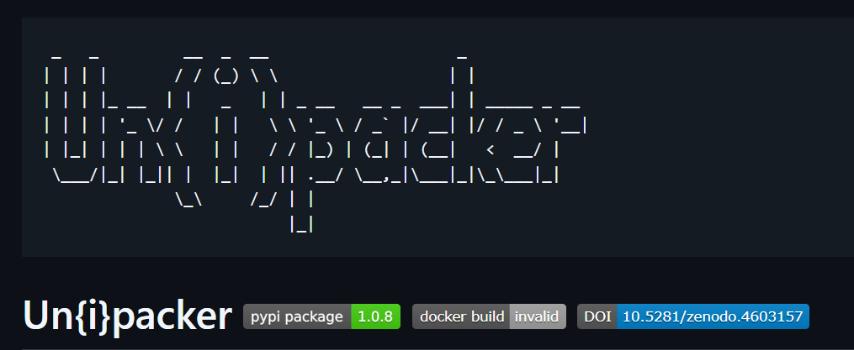
Phần II: Cơ sở lý thuyết
Các công cụ phát hiện và giải nén
Unipacker
Unipacker là một công cụ phát hiện và giải nén tệp thực thi Windows bị nén một cách mạnh mẽ, chủ yếu được sử dụng trong việc phân tích bảo mật.
Lưu ý: Công cụ này được triển khai trên Linux và chỉ hỗ trợ các tệp thực thi định dạng PE32 (Portable Executable) của Windows và không hỗ trợ các tệp ELF (Executable and Linkable Format).

Slide 24
Phần II: Cơ sở lý thuyết
Các công cụ phát hiện và giải nén
Unipacker
Các packer được hỗ trợ:
Unipacker có khả năng hỗ trợ đa dạng các trình nén tệp tin hiện tại trên thị trường: UPX, ASPack, FSG, MEW, Mpress, Petite.

Slide 25
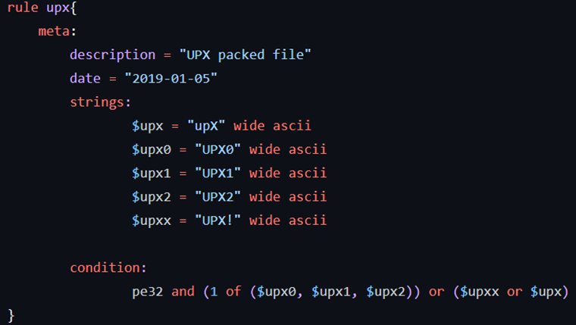
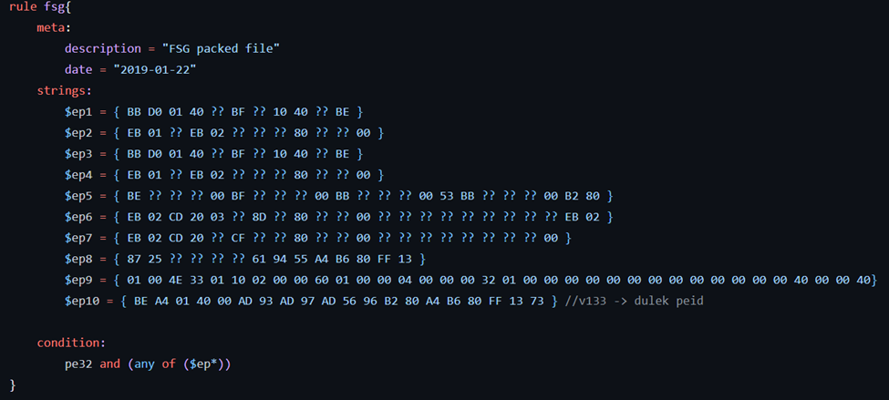
Phần II: Cơ sở lý thuyết
Các công cụ phát hiện và giải nén
Unipacker
Cách phát hiện các trình nén tệp tin
Các dấu hiệu nhận dạng sẽ được tìm kiếm theo các quy tắc YARA (được lưu trữ trong file packer_signatures.yar) và chọn ra packer thích hợp.
UPX
FSG

Slide 26
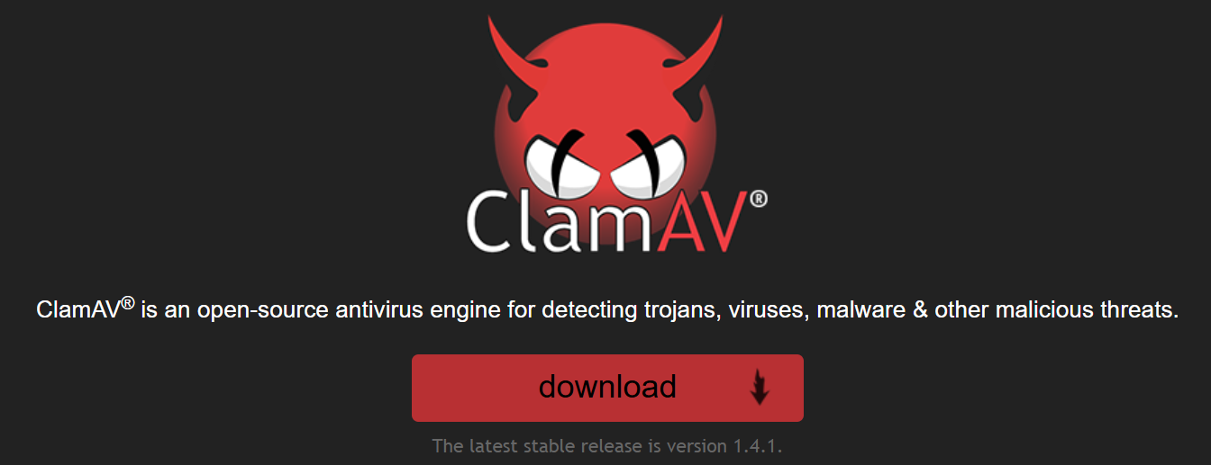
Phần II: Cơ sở lý thuyết
Các công cụ phát hiện và giải nén
ClamAV
ClamAV là một công cụ diệt virus mã nguồn mở được phát triển dưới giấy phép GPLv2 và được thiết kế đặc biệt để quét email trên các cổng thư điện tử. Với khả năng phát hiện các loại trojan, virus, phần mềm độc hại và các mối đe dọa khác, ClamAV trở thành một lựa chọn lý tưởng để bảo mật hệ thống.
Và trong dữ cảnh sử dụng cho các trình đóng gói tệp tin, ClamAV cũng hoàn thành rất xuất sắc trong việc phát hiện và giải nén các tệp tin bị đóng gói.

Slide 27
Phần II: Cơ sở lý thuyết
Các công cụ phát hiện và giải nén
ClamAV
Các packer được hỗ trợ bởi ClamAV
Tương tự như Unipacker, ClamAV cũng hỗ trợ đa dạng các trình nén tệp tin hiện tại trên thị trường. Tuy nhiên, có điểm nổi bật hơn là ClamAV hỗ trợ luôn cho các tệp tin PE 64 bits. Ngoài ra, ClamAV còn hỗ trợ thêm:
PeSpin: Công cụ nén và bảo vệ tệp PE, tạo sự khó khăn cho việc phân tích.
NsPack: Giảm dung lượng mà không ảnh hưởng đến khả năng thực thi.
wwpack32: Công cụ nén PE mạnh mẽ, giữ nguyên tính tương thích và hiệu suất của tệp.

Slide 28
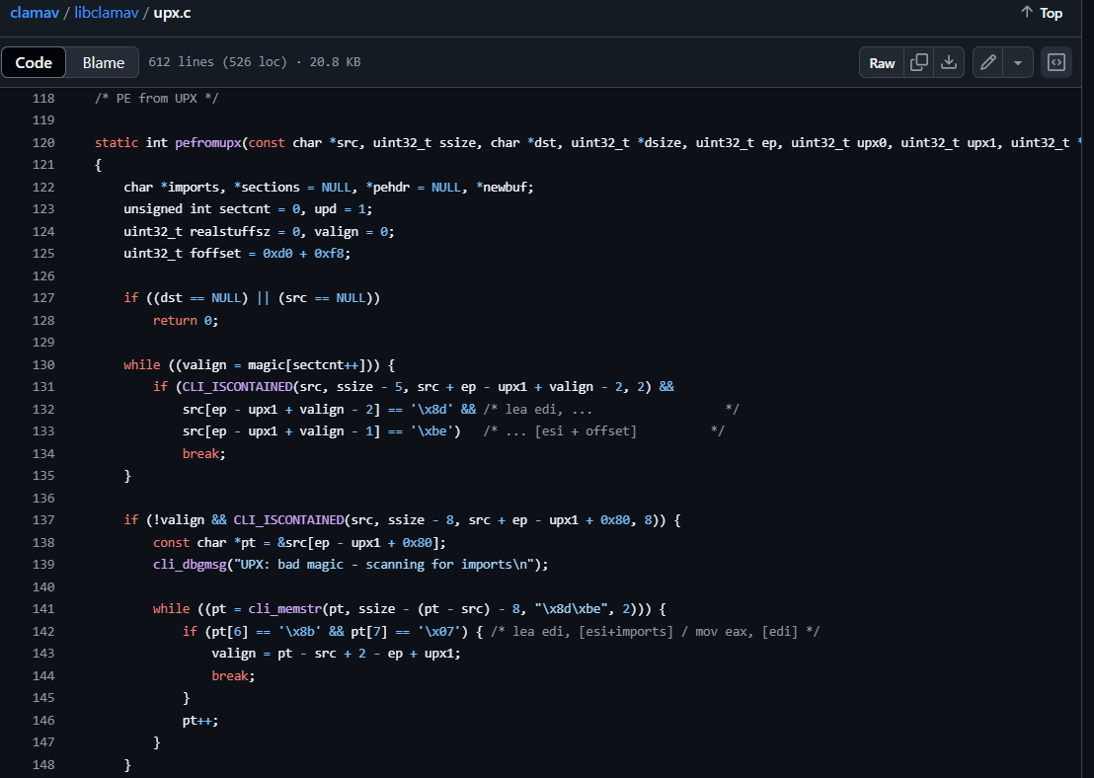
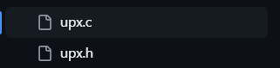
Phần II: Cơ sở lý thuyết
Các công cụ phát hiện và giải nén
ClamAV
Cách phát hiện tệp tin bị nén và cách giải nén
ClamAV sẽ tổng hợp các signature và các dấu hiệu cho thấy một tệp tin bị đóng gói vào các tệp tin khác nhau tương ứng với từng trình đóng gói.
Để tìm thấy các tệp tin liên quan đến công cụ, chúng ta có thể đến địa chỉ “libclamav”.
Một ví dụ về cách nhận viết tệp tin bị đóng gói bởi UPX:

Slide 29
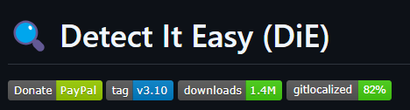
Phần II: Cơ sở lý thuyết
Các công cụ phát hiện và giải nén
Detect It Easy
Detect It Easy (DiE) là một công cụ mạnh mẽ dùng để nhận diện loại tệp tin.
DiE hỗ trợ cả phân tích dựa trên signature và phân tích heuristic, giúp kiểm tra tệp hiệu quả trên nhiều nền tảng, bao gồm Windows, Linux và MacOS.
Kiến trúc phát hiện linh hoạt khiến DiE trở thành một trong những công cụ đa năng nhất trong lĩnh vực này
Notes:
không cần dựa vào một quy tắc cụ thể hay một mô hình xác định trước. Thay vào đó, phương pháp này áp dụng các kỹ thuật dựa trên phỏng đoán, kinh nghiệm, hoặc quy luật chung để đưa ra các đánh giá hoặc quyết định.

Slide 30
Phần II: Cơ sở lý thuyết
Các công cụ phát hiện và giải nén
Detect It Easy
Detect It Easy cung cấp ba phiên bản khác nhau:
die (Graphical Interface): Là phiên bản với giao diện đồ họa, giúp người dùng dễ dàng thao tác và trực quan hơn trong việc kiểm tra và phân tích các tệp.
diec (Command-line version for batch processing): Phiên bản dòng lệnh này được thiết kế dành cho những người làm việc với khối lượng tệp lớn hoặc cần tự động hóa quy trình phân tích tệp.
diel (Lightweight GUI version): Là một phiên bản nhẹ với giao diện đồ họa, được tối ưu cho các máy tính cấu hình thấp hoặc khi người dùng cần một công cụ đơn giản.

Slide 31
Phần II: Cơ sở lý thuyết
Các công cụ phát hiện và giải nén
Detect It Easy
Các packer được hỗ trợ bởi DiE
Detect It Easy (DiE) có khả năng phát hiện nhiều loại packer phổ biến như UPX, ASPack, FSG, PECompact, Mpress, MEW … Ngoài ra còn có:
Themida: một packer chuyên dụng để bảo vệ phần mềm khỏi việc phân tích
kkrunchy: một packer nhẹ, hiệu quả được thiết kế để nén các tệp EXE.
NSIS (Nullsoft Scriptable Install System): Mặc dù NSIS chủ yếu được sử dụng để tạo các trình cài đặt, nhưng nó cũng có thể nén tệp trong quá trình tạo trình cài đặt.

Slide 32
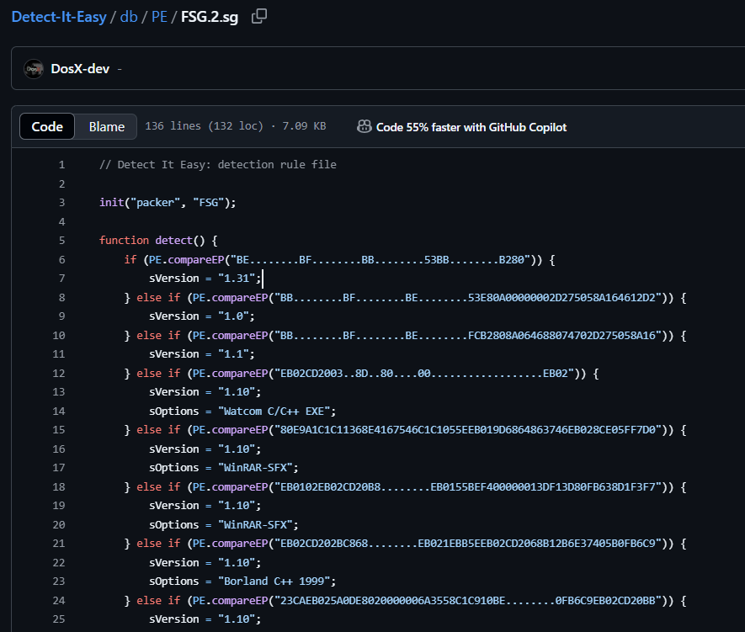
Phần II: Cơ sở lý thuyết
Các công cụ phát hiện và giải nén
Detect It Easy
Cách phát hiện tệp tin bị nén và cách giải nén
Đối với các trình đóng gói, DiE sẽ viết các signature và các dấu hiệu nhận biết vào các file riêng biệt tương ứng với từng loại trình đóng gói.
Các file này cũng được cập nhật liên tục.
Một ví dụ về công cụ FSG:

Slide 33

Phần II: Cơ sở lý thuyết
Các công cụ phát hiện và giải nén
PEiD
PEiD (Portable Executable Identifier), ra mắt vào năm 2008, là một công cụ mạnh mẽ dùng để phát hiện các packer, mã hóa, và trình biên dịch phổ biến cho các tệp thực thi PE. Hiện tại, PEiD có khả năng nhận diện hơn 600 mẫu chữ ký khác nhau trong các tệp PE.
PEiD cung cấp giao diện người dùng (GUI) thân thiện, trực quan, và dễ sử dụng. Tỷ lệ phát hiện của công cụ nằm trong số tốt nhất so với các công cụ nhận diện hiện có.

Slide 34
Phần II: Cơ sở lý thuyết
Các công cụ phát hiện và giải nén
PEiD
Các chế độ quét độc đáo trong PEiD
PEiD cung cấp ba chế độ quét khác nhau:
Chế độ bình thường (Normal Mode): Chế độ này quét điểm bắt đầu (Entry Point) của tệp PE để tìm các chữ ký đã được ghi nhận. Đây là phương pháp quét cơ bản.
Chế độ sâu (Deep Mode): Chế độ này quét toàn bộ phần chứa Entry Point của tệp PE để phát hiện các chữ ký, đảm bảo phát hiện được khoảng 80% các tệp đã bị chỉnh sửa.
Chế độ toàn diện (Hardcore Mode): Đây là chế độ quét toàn bộ tệp PE để tìm tất cả các chữ ký đã ghi nhận, tuy nhiên kết quả có thể không chính xác.

Slide 35
Phần II: Cơ sở lý thuyết
Các công cụ phát hiện và giải nén
PEiD
Lưu ý: PEiD là một file thực thi trên hệ điều hành Windows, nhưng đừng lo, để chạy trên hệ điều hành Linux, chỉ cần sử dụng lệnh “wine peid.exe”.
Các packer được hỗ trợ bởi PEiD
Hầu hết các trình đóng gói mà các công cụ được giới thiệu trên phát hiện được thì PEid cũng phát hiện được hết.

Slide 36
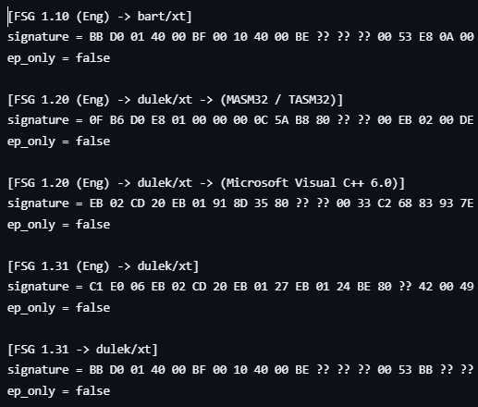
Phần II: Cơ sở lý thuyết
Các công cụ phát hiện và giải nén
PEiD
Có một điểm đặc biệt ở PEiD, đó là mỗi trình đóng gói đều có cho mình rất nhiều signature với đa dạng các phiên bản được thu thập từ nhiều nguồn khác nhau do nhóm phát triển cam kết cập nhật signature thường xuyên để theo kịp với những thay đổi trong lĩnh vực công nghệ.

Slide 37
Nội dung báo cáo
Phần I: Giới thiệu vấn đề
Phần II: Cơ sở lý thuyết
Phần III: Triển khai thực nghiệm
Phần IV: Kết luận và hướng phát triển

Slide 38
Phần III: Triển khai thực nghiệm
Dataset
Được tổ chức thành thư mục với tên thư mục là tên của packer
Thư mục xpack: 9980 files
Thư mục mew: 7350 files
Thư mục petite: 6530 files
Thư mục mpress: 4790 files
Thư mục upx: 5200 files
Thực tế, chỉ chạy thực nghiệm:
1000 tệp từ mỗi thư mục cho các công cụ DIE, PEiD, unipacker
100 tệp từ mỗi thư mục cho clamav

Slide 39
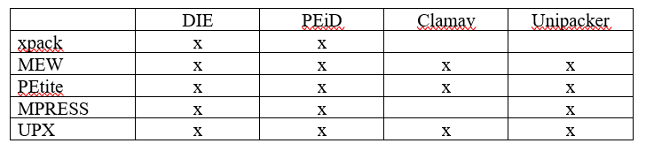
Phần III: Triển khai thực nghiệm
Dataset
Những packer trong dataset mà các công cụ có thể phát hiện:

Slide 40
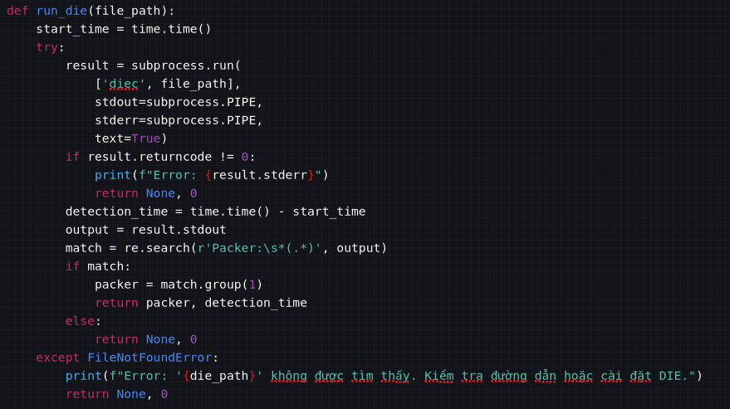
Phần III: Triển khai thực nghiệm
Tự động hóa DIE

Slide 41
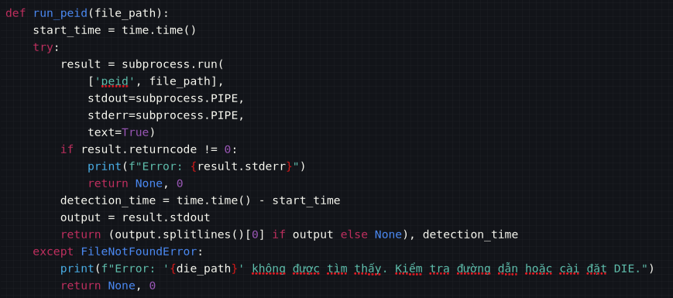
Phần III: Triển khai thực nghiệm
Tự động hóa PEiD

Slide 42
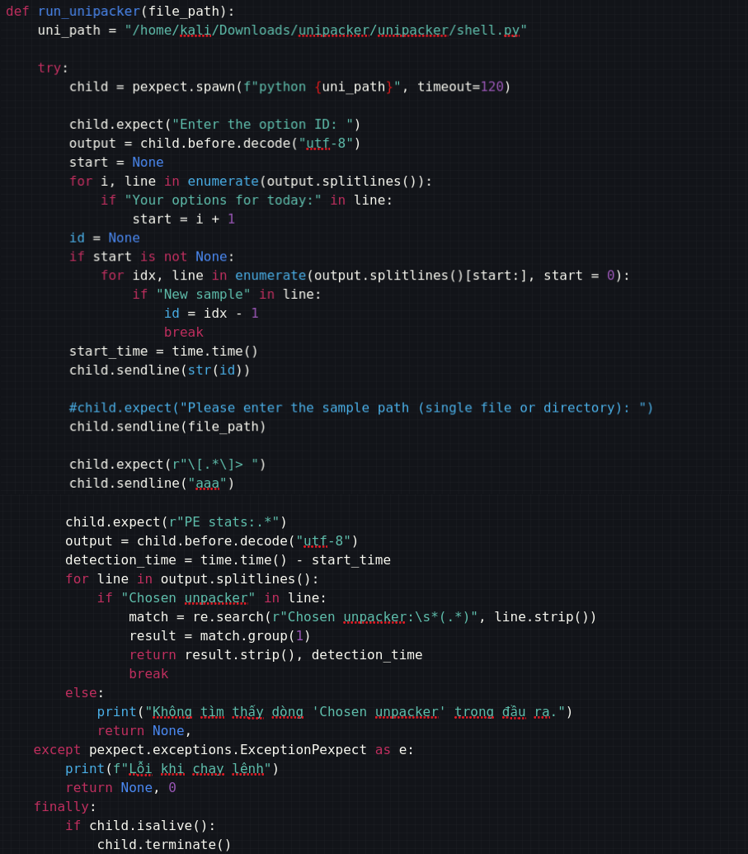
Phần III: Triển khai thực nghiệm
Tự động hóa unipacker

Slide 43
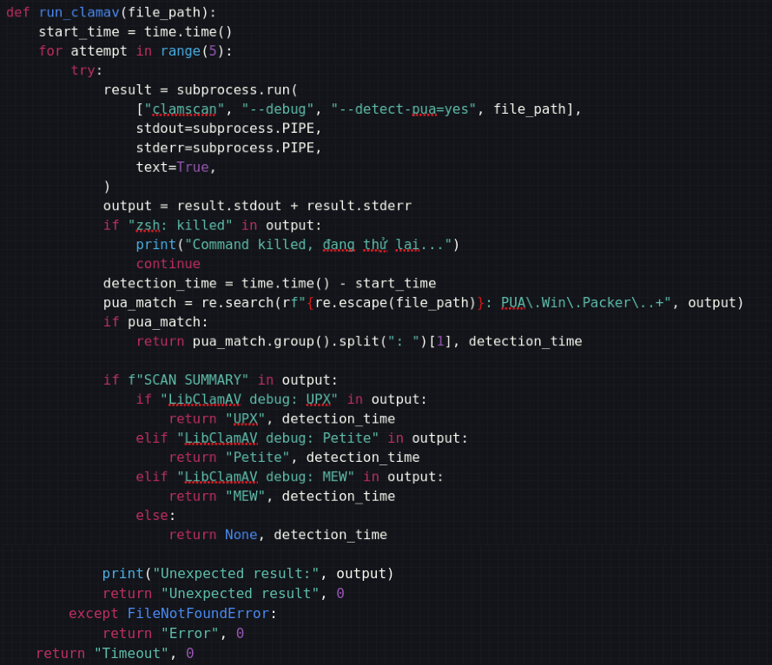
Phần III: Triển khai thực nghiệm
Tự động hóa clamav

Slide 44
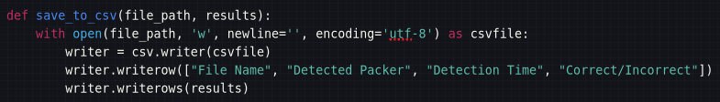
Phần III: Triển khai thực nghiệm
Lưu kết quả vào file .csv

Slide 45
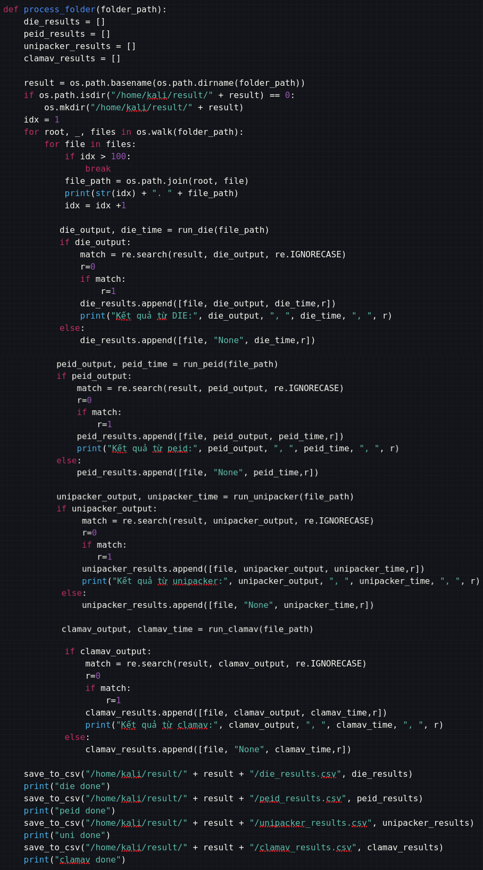
Phần III: Triển khai thực nghiệm
Đọc các file trong folder đầu vào, chạy công cụ và lưu kết quả

Slide 46
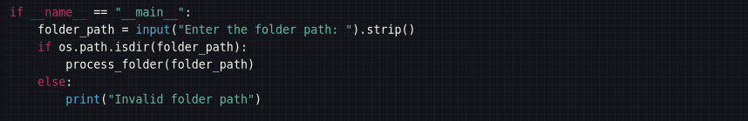
Phần III: Triển khai thực nghiệm
Hàm main:

Slide 47
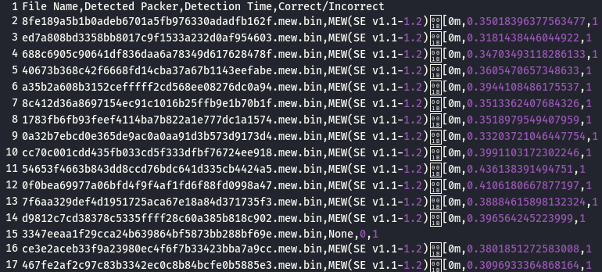
Phần III: Triển khai thực nghiệm
File kết quả:

Slide 48
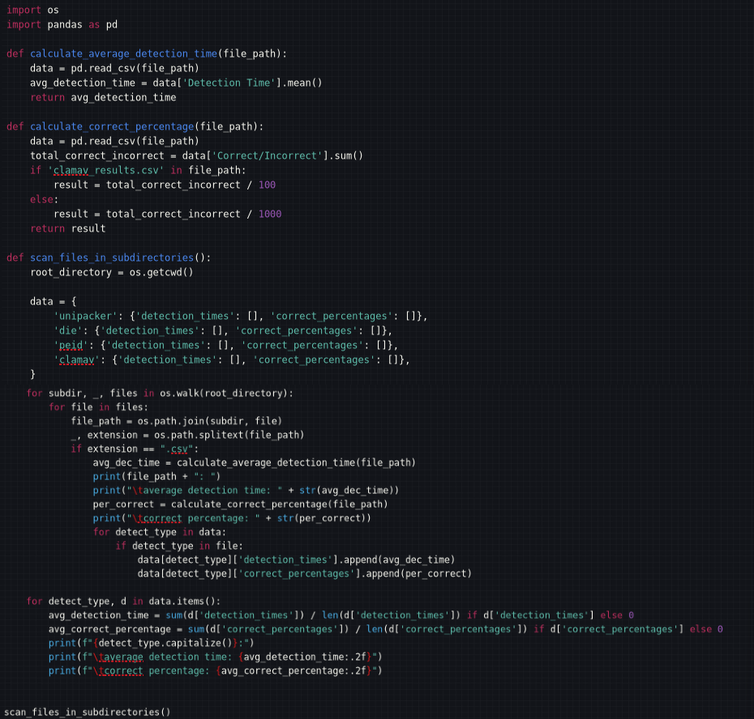
Phần III: Triển khai thực nghiệm
Tính thời gian chạy trung bình và độ chính xác của công cụ:

Slide 49
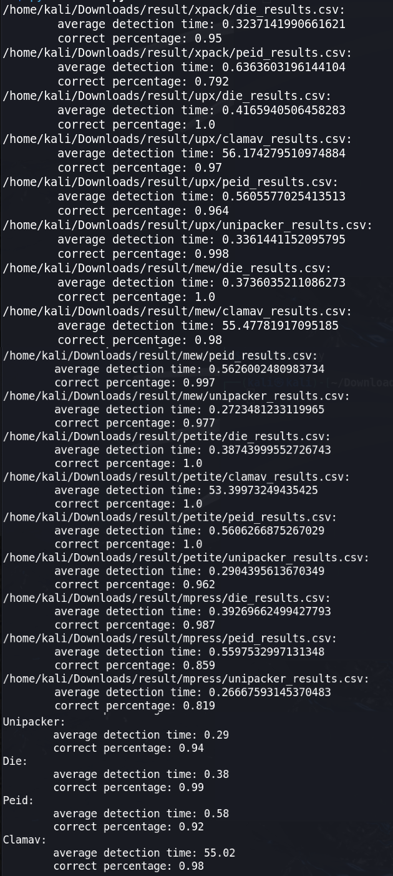
Phần III: Triển khai thực nghiệm
Kết quả (chỉ xét trên những packer mà công cụ có thể phát hiện được):

Slide 50
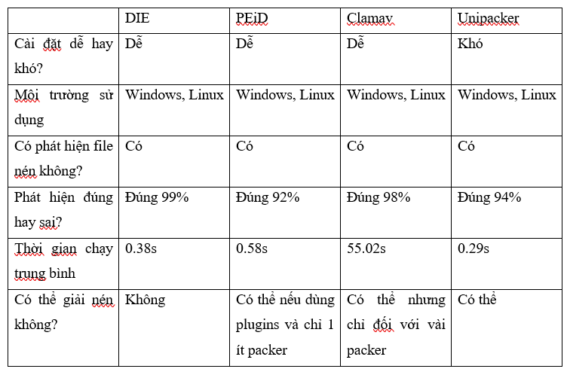
Phần III: Triển khai thực nghiệm
Bảng so sánh:

Slide 51
Nội dung báo cáo
Phần I: Giới thiệu vấn đề
Phần II: Cơ sở lý thuyết
Phần III: Triển khai thực nghiệm
Phần IV: Kết luận và hướng phát triển

Slide 52
Phần IV: Kết luận và hướng phát triển
Kết luận
Unipacker: Tự động hóa cao, chuyên giải nén tệp tin nhưng hạn chế với packer mới/lạ.
ClamAV: Phát hiện mã độc, hỗ trợ giải nén tốt, cập nhật cơ sở dữ liệu thường xuyên, linh hoạt hơn Unipacker.
Detect It Easy (DIE): Nhận diện định dạng tệp tin, hỗ trợ plugin, giao diện thân thiện, mạnh về nhận diện packer.
PEiD: Nhận diện hàng trăm signature, chế độ quét linh hoạt (Normal, Deep, Hardcore), tích hợp xem thông tin chi tiết.

Slide 53
Phần IV: Kết luận và hướng phát triển
Hướng phát triển
Tích hợp công cụ:
Kết hợp PEiD và DIE để nhận diện chính xác packer.
Tích hợp Unipacker và ClamAV để giải nén và phát hiện mã độc.
Phát triển hệ thống mới:
Giao diện người dùng (GUI): Tích hợp quy trình quét tự động (nhận diện → giải nén → quét mã độc).
Cơ sở dữ liệu signature: Cập nhật tự động, mở rộng nhận diện packer mới/lạ.
Tính năng nâng cao: Quét hàng loạt (batch scan), tích hợp với hệ thống SIEM để giám sát thời gian thực.

Slide 54


Xin cảm ơn.
Trường ĐH Công nghệ Thông tin
Đại Học Quốc Gia Thành phố HCM

